Slide 1
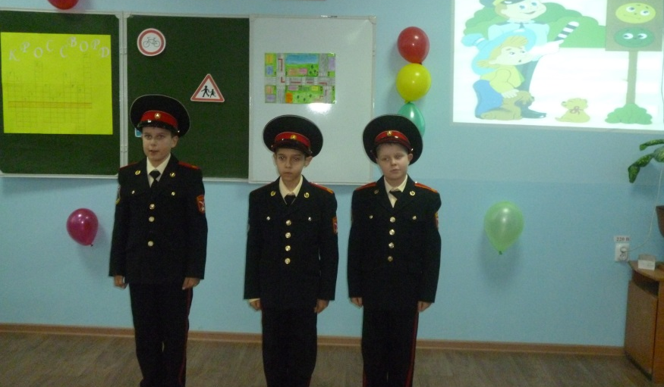
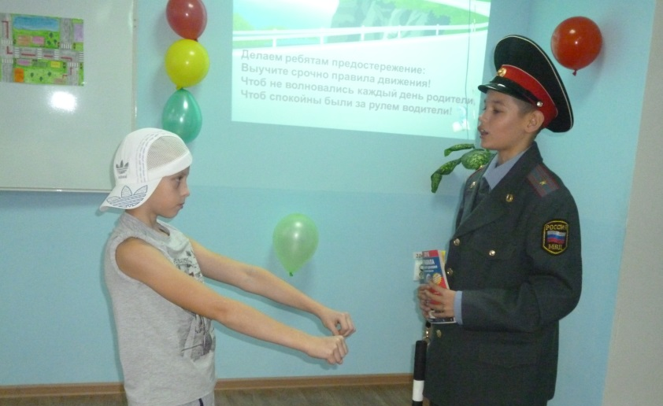
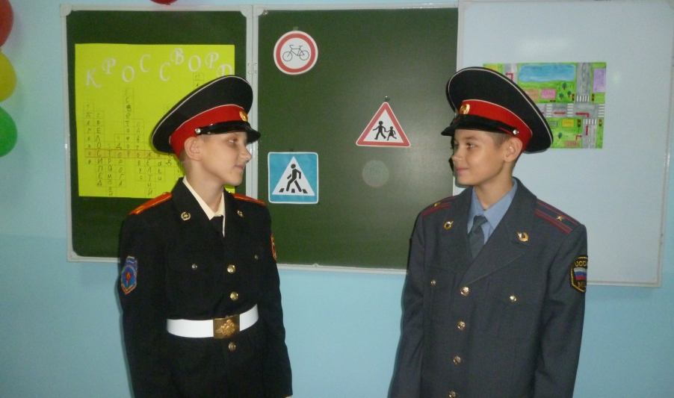
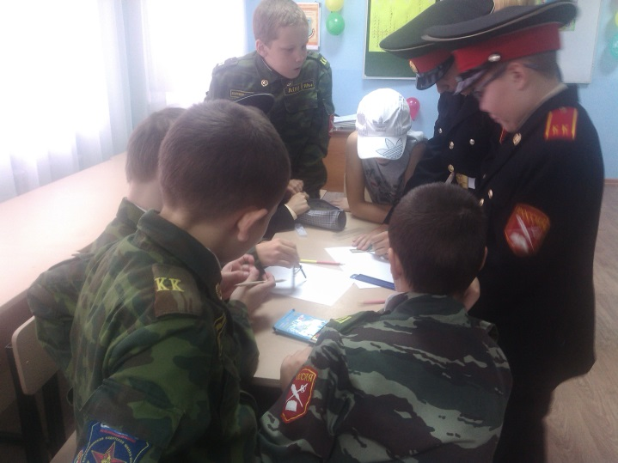
В стране дорожных знаков
ЮИДовцы провели с кадетами 5 класса урок на знание правил дорожного движения. Ребята инсценировали нарушение правил дорожного движения велосипедистом с участием работника ДПС, провели конкурсы на знание дорожных знаков и разгадали кроссворд.

